Slide 1


RobotWar
Programmation Avancée
Master 1 MIAGE
ROMAN Geoffrey
FONTAINE Gaël
CHEN Datao
11 janvier 2018

Slide 2
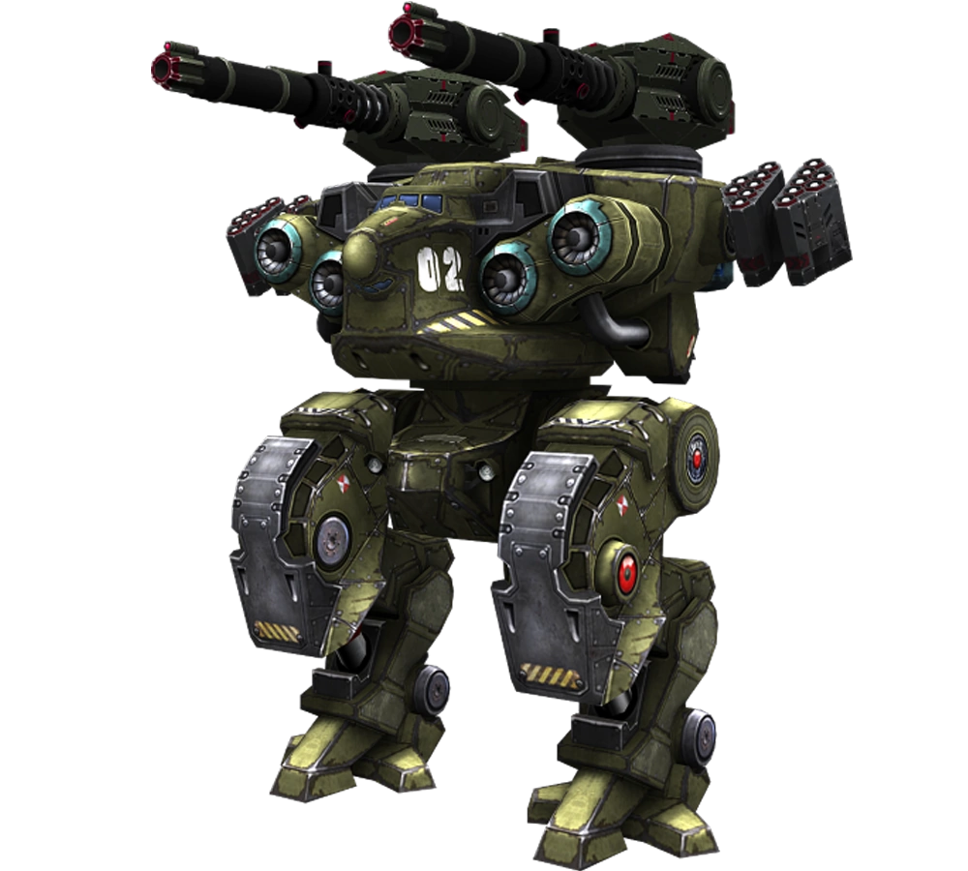
AGENDA
Présentation du projet
Travail effectué
Architecture générale
Architecture des plugins
Plugins réalisés
Gestion d’équipe
Outils et méthodes
Travail personnel

Slide 3
OBJECTIFS

Slide 4
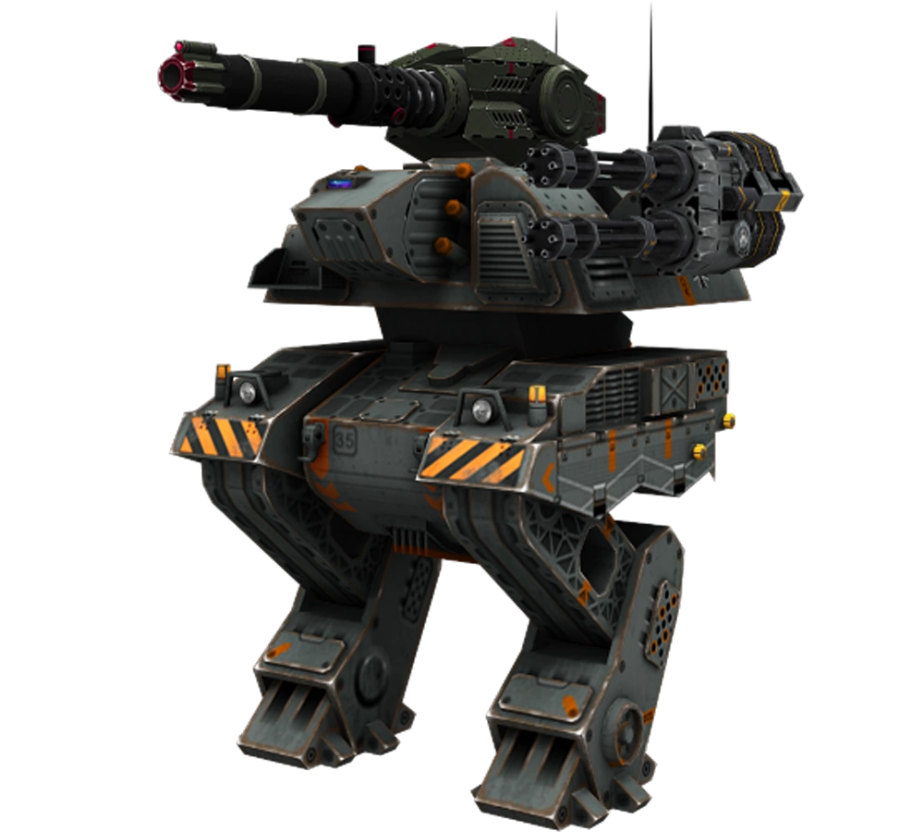
AGENDA
Présentation du projet
Travail effectué
Architecture générale
Architecture des plugins
Plugins réalisés
Gestion d’équipe
Outils et méthodes
Travail personnel

Slide 5
Présentation du projet
RobotWar
Jeu de combat virtuelle
Affrontement de robots dans une arène 2D
Obligations
Comportement/Graphisme géré par des plugins
Utilisation des annotations
Modalités
Date de rendu : 12 janvier 2018
Groupe aléatoire de 3 ou 4 personnes

Slide 6
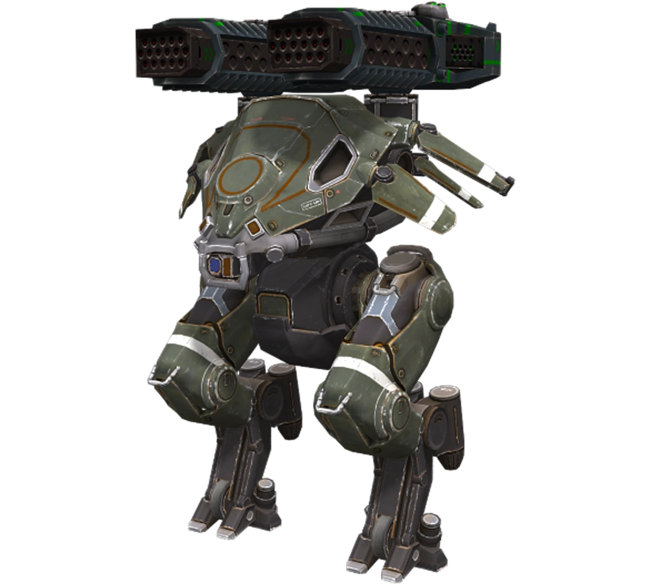
AGENDA
Présentation du projet
Travail effectué
Architecture générale
Architecture des plugins
Plugins réalisés
Gestion d’équipe
Outils et méthodes
Travail personnel

Slide 7
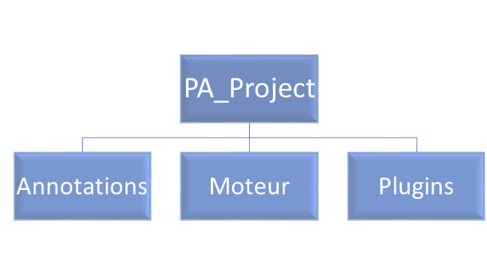
Architecture générale

Slide 8
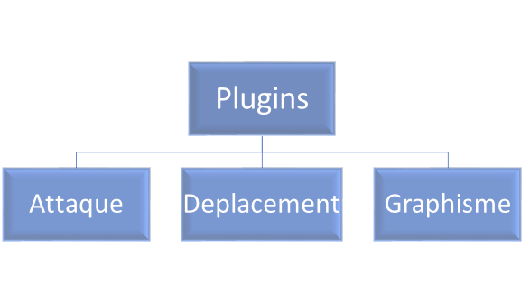
Architecture des plugins

Slide 9
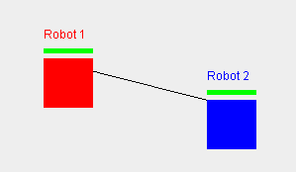
Plugins réalisés
Attaque
Le robot attaque dans une zone autour de lui
Dégât aléatoire
Une attaque consomme de l'énergie

Slide 10
Plugins réalisés
Déplacement
Le robot se déplace dans une zone autour de lui
Déplacement aléatoire
Un déplacement peut entraîner un gain d'énergie

Slide 11
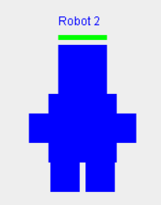
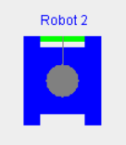
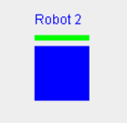
Plugins réalisés
Graphismes
Graphisme simple / moyen / compliqué
Barre de vie
Nom du robot

Slide 12

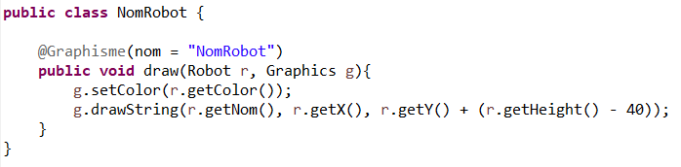
Exemple de plugins

Slide 13
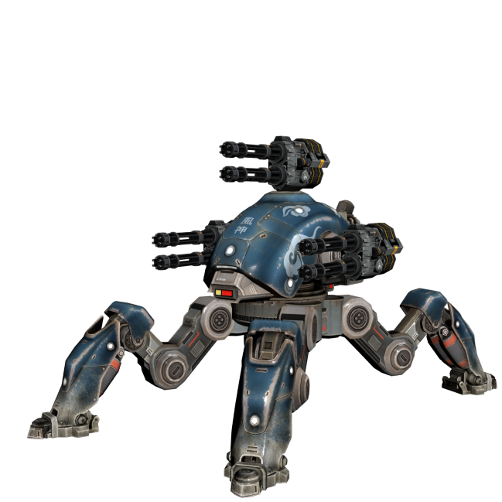
AGENDA
Présentation du projet
Travail effectué
Architecture générale
Architecture des plugins
Plugins réalisés
Gestion d’équipe
Outils et méthodes
Travail personnel

Slide 14





Outils et méthodes
Outils
Méthodes

Slide 15
Travail personnel
Geoffrey ROMAN
Fonctionnement du moteur
Chargement des plugins
Plugin déplacement
Plugin graphique
Annotations
Gaël FONTAINE
Conception générale du projet
Administration de la plateforme Bitbucket
Plugin d’attaque
Plugin graphisme
Fonctionnement du moteur
Scénario du jeu
Tests unitaires
Datao CHEN
Plugin d’attaque
Plugin graphique
Classe Robot

Slide 16

Problème ?

Slide 17

Avez-vous des questions ?

